Slide 1


Revierinhaber
Jagdausübungsberechtigte
mit Schwarzwildvorkommen in den Revieren
Afrikanische Schweinepest
26. 06. 2019

Slide 2
Aktuelle Lage

Slide 3
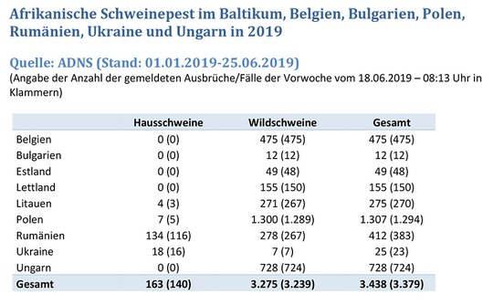
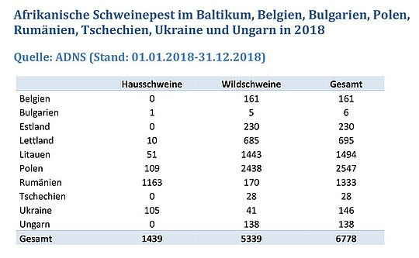
Aktuelle Lage
2019
2018

Slide 4
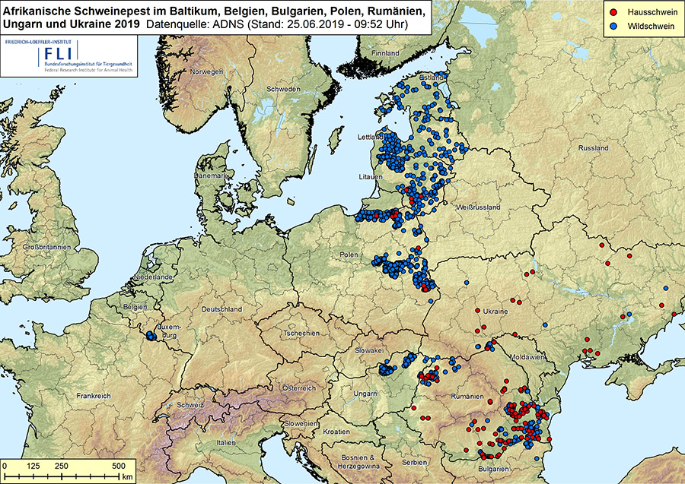
Lage 2019

Slide 5
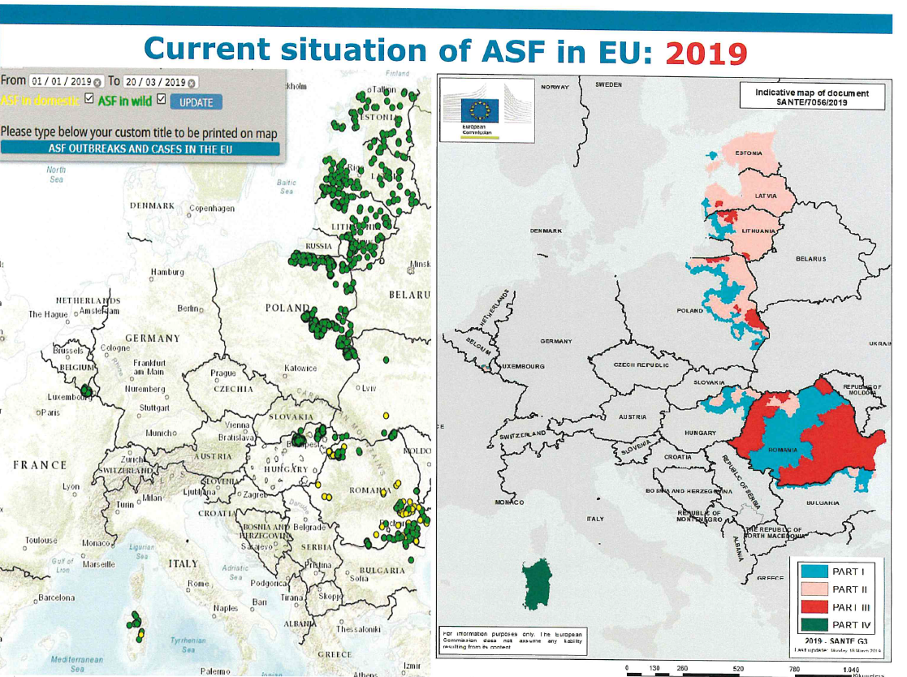

Slide 6
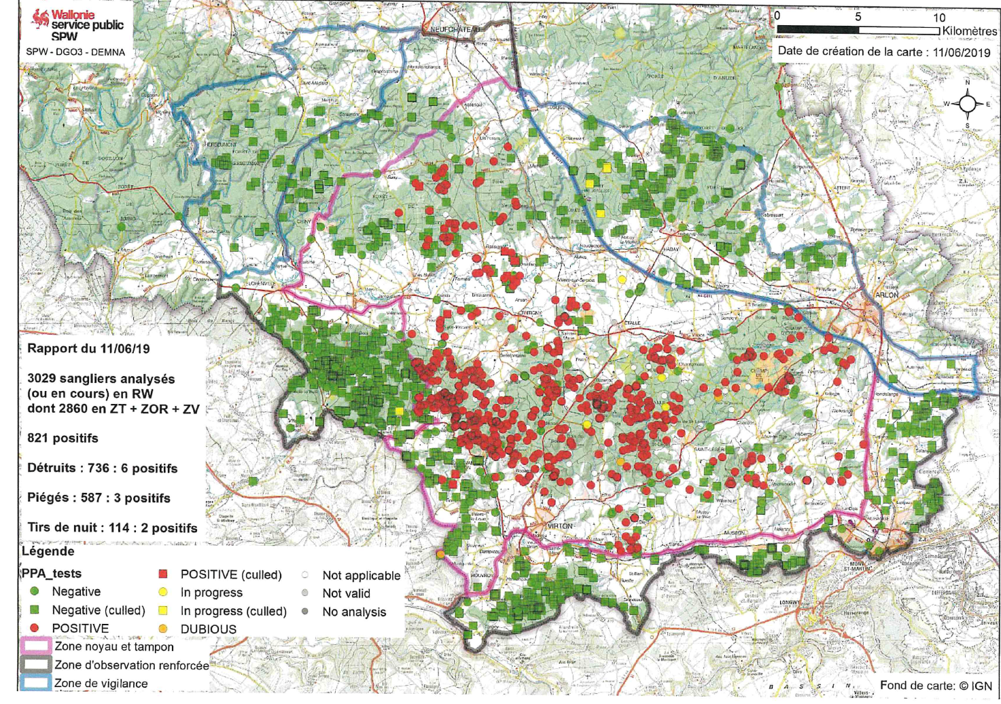
Belgien

Slide 7
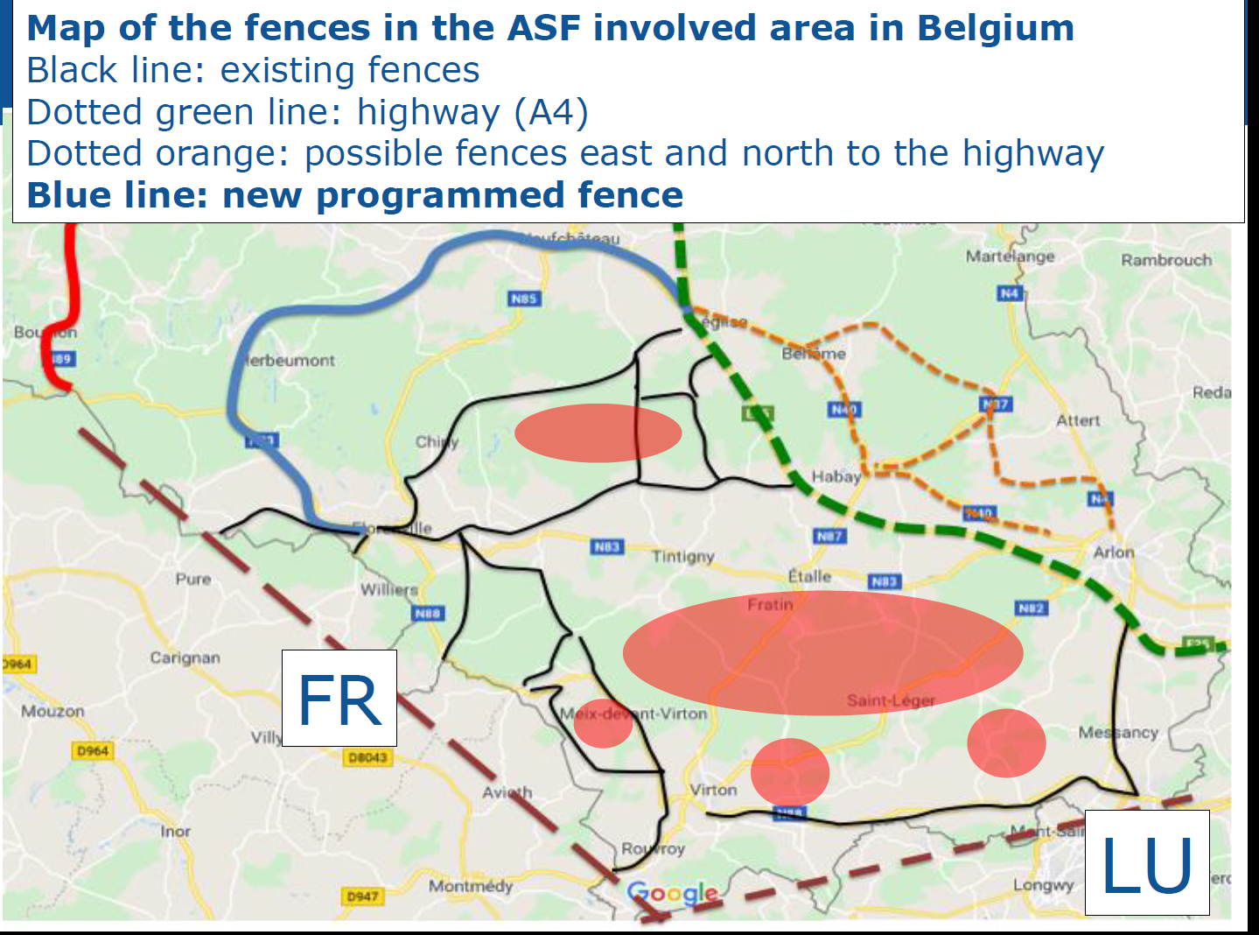
Schweinebestand
in China
in Folge von
ASP reduziert

Slide 8
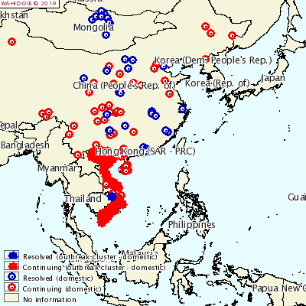
3. Asien

Slide 9
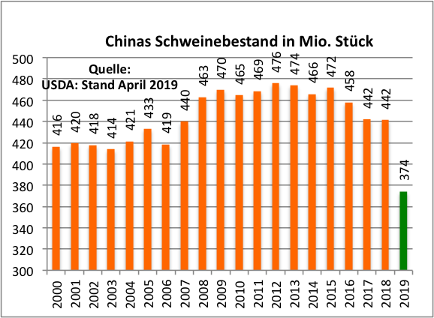
Schweinebestand
in China
in Folge von
ASP reduziert

Slide 10
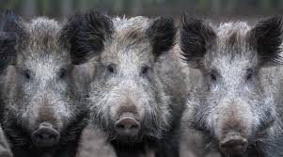
Vielen Dank für Ihre Aufmerksamkeit

